Slide 1
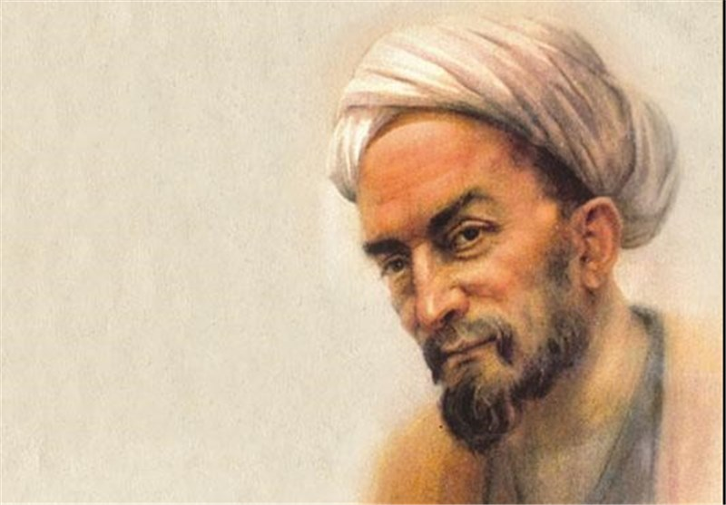
سعدی شیرازی کیست؟
کاری از: امیرحسین مراد

Slide 2
کلیات
سعدی شیرازی شاعر و نویسنده بزرگ ایرانی قرن هفتم هجری قمری است. عاشقان غزل و عرفان از آثار این شاعر بزرگ بسیار بهره برده‌اند.
سعدی آوازه جهانی دارد. غزل‌های عاشقانه سعدی شهرت بسیار زیادی داشته و تمام آثار او به زبان بسیار روان و ساده سروده شده‌اند. در طول تاریخ، شاعران و نویسندگان بسیاری وجود دارند‌ که آثار گوناگونی از خود به یادگار گذاشته‌اند؛ اما در این میان، آثار سعدی از جلوه ویژه‌ای برخوردار بوده و در سراسر دنیا علاقه‌مندان بسیار زیادی دارد.

Slide 3
سعدی کیست؟
ابومحمد مشرف‌الدین مصلح بن عبدالله بن مشرف، متخلص به سعدی است. واژه سعدی از نام اتابک مظفرالدین سعد، پسر ابوبکر، پسر سعد، پسر زنگی گرفته شده و استاد سخن، پادشاه سخن، شیخ اجل و استاد، از القاب ویژه این شاعر بزرگ ایرانی به شمار می‌رود. سعدی بدون تردید یکی از پنج شاعر اول زبان فارسی و از بزرگترین شاعران ایران است که زیبایی کلام و شیوایی او در نظم و نثر شهرت جهانی داشته و زبان‌زد همگان است. غزل‌سرایی سعدی در مورد اخلاق و عرفان، بسیار زیبا و جذاب است و تاکنون کسی نتوانسته تا این حد زیبا غزل بسراید. کتاب‌های این شاعر بزرگ به زبان‌های اروپایی هم ترجمه شده است؛ تا جایی که برخی معتقدند اروپا ادبیات فارسی را با اشعار سعدی شناختند. بد نیست بدانید یکی از زبان‌هایی که کتاب گلستان سعدی به آن ترجمه شده، فرانسوی است. مرکز سعدی شناسی، از سال ۱۳۸۱ خورشیدی، روز اول اردیبهشت را به این شاعر بزرگ و محبوب کشورمان اختصاص داد و آن را روز سعدی اعلام کرد.

Slide 4
آرامگاه سعدی کجاست؟
آرامگاه سعدی در شمال شرقی شیراز، در دامنه کوه پهندژ و در کنار باغ دلگشا یعنی در انتهای خیابان بوستان واقع شده است. محل دفن سعدی یک خانقاه بود که او در سال‌های پایانی زندگی خود در آن می‌زیست و هم‌اکنون، این مجموعه سعدیه نامیده می‌شود. در اطراف مقبره سعدی، قبرهای زیادی از بزرگان دین همانند شوریده شیرازی وجود دارد که بنا به وصیت خود در آنجا مدفون شده‌اند. آرامگاه سعدی در تاریخ ۲۰ آبان سال ۱۳۵۳ به شماره ثبت ۳/۱۰۱۰ در انجمن آثار ملی به ثبت رسید.

Slide 5
زندگی نامه سعدی
سعدی بین سال‌های ۶۰۰ تا ۶۱۵ هجری قمری در شیراز متولد شد. سعدی در جوانی در مدرسه نظامیه بغداد که مهم‌ترین مرکز علم و دانش جهان اسلام در آن زمان به شمار می‌رفت، تحصیل می‌کرد. او به تحصیل ادب، تفسیر، فقه، کلام و حکمت پرداخت و پس از مدتی به عنوان خطیب به شام، مراکش، حبشه و حجاز سفر کرد. سپس به شیراز برگشت و تا پایان عمر در این شهر اقامت کرد. سعدی در سن ۱۲ سالگی پدر خود را از دست داد و در برخی آثار خود از پدرش به نیکی یاد کرده است. استاد سخن در سال ۶۵۵ هجری قمری بوستان را به نظم درآورد و یک سال پس از آن یعنی در سال ۶۵۶ هجری قمری گلستان را تالیف کرد. فاصله اندک میان جمع‌آوری بوستان و گلستان، نشان از تبحر و فرهنگ و ادب بسیار بالای این شاعر بزرگ دارد که قابل تامل است. سعدی بین سال‌های ۶۹۰ تا ۶۹۴ هجری قمری در شیراز درگذشت و آرامگاه او هم‌اکنون در شهر شیراز به سعدیه معروف است.

Slide 6
آثار سعدی

Slide 7
بوستان سعدی یا سعدی نامه
بوستان اولین اثر سعدی بوده که تالیف آن در سال ۶۵۵ هجری قمری به پایان رسید. این کتاب که یکی از شاهکارهای ادب فارسی به شمار می‌رود، در نسخه‌های قدیمی سعدی‌نامه نامیده می‌شد؛ اما بعدها به بوستان تغییر پیدا کرد. سعدی، بوستان را در طی سفرهای خود سرود و پس از بازگشت به وطن، آن را در اختیار دوستان خود قرار داد. بوستان به شعر نوشته شده و حدودا چهار هزار بیت شعر را شامل می‌شود. بوستان کتابی بر پایه اخلاق، تربیت، سیاست و اجتماع بوده و قالب شعری آن مثنوی است. کتاب بوستان با یک مقدمه تقریبا طولانی آغاز شده و شامل ده فصل به نام‌های عدل، احسان، عشق، تواضع، رضا، ذکر، تربیت، شکر، توبه و مناجات و ختم کتاب می‌شود.

Slide 8
گلستان سعدی
یکی از تاثیرگذارترین کتاب‌های نثر در ادبیات فارسی را می‌توان گلستان دانست. سعدی این کتاب را در سال ۶۵۶ هجری قمری، یعنی یک سال پس از نگارش بوستان به تالیف درآورد. گلستان به نثر آهنگین و آمیخته با نظم نوشته شده و شامل هشت فصل به نام‌های سیرت پادشاهان، اخلاق درویشان، فضیلت قناعت، فوائد خاموشی، عشق و جوانی، ضعف و پیری، تاثیر تربیت و آداب صحبت است. سعدی در این کتاب تمرکز خود را بر بیان امور مربوط به زندگی و منش اشخاص گذاشته است. همچنین حکایت‌های کوتاه و بلند بسیاری در این کتاب نوشته شده است. گلستان تقریبا به زبان عامیانه و ساده نوشته شده است؛ بنابراین اکثر قسمت‌های آن به سادگی قابل فهم است. گلستان یکی از نخستین کتاب‌های فارسی است که با استفاده از ماشین چاپ منتشر شد. این کتاب اولین بار در سال ۱۸۲۴ میلادی در تبریز به چاپ رسید.

Slide 9
غزلیات سعدی
غزلیات سعدی به مجموعه شعرهایی گفته می‌شود که سعدی در قالب غزل سروده است. سعدی حدود ۷۰۰ غزل دارد که در آن‌ها به زبان سنایی و انوری توجه ویژه‌ای داشته است. بیشتر غزل‌های سعدی بر پایه عشق سروده شده و غزل‌های عاشقانه‌اش تا پایان عاشقه باقی می‌ماند؛ در صورتی که این ویژگی در شاعران کمی دیده می‌شود. سعدی علاوه بر غزل‌های عاشقانه، غزل‌های عارفانه و پندآموز زیادی هم سروده است که بسیار زیبا و قابل تامل هستند. در حالت کلی، غزلیات سعدی در چهار کتاب به نام‌های طیبات، بدایع، خواتیم و غزلیات قدیم جمع‌آوری شده است. سعدی غزلیات قدیم را در دوران جوانی سروده که سرشار از شور و شعف است. دوران میانسالی او به سرودن بدایع و طیبات گذشت و خواتیم مربوط به دوران کهنسالی این شاعر بزرگ است.

Slide 10
قصاید عربی سعدی
سعدی اثر مستقلی به زبان عربی ندارد؛ اما برخی از اشعار او به زبان عربی سروده شده است. قصاید عربی سعدی شامل تعدادی قصیده، قطعه و تک بیت بوده و در سال ۱۳۹۰ در کتابی با نام اشعار عربی سعدی به همراه ترجمه فارسی آن‌ها، به چاپ رسید. موسی اَسوار؛ مترجم ایرانی و عضو پیوسته فرهنگستان زبان و ادب فارسی، قصاید عربی سعدی را به نسبت شعر شعرای عرب زبان هم عصر سعدی، در جایگاه مناسبی می‌داند.

Slide 11
امیدوارم لذت کافی را برده باشید
منابع من :
سایت کجارو

